Slide 1
创业管理汇报
小觅APP
任务分工
市场分析补充：沈佳艺
财务分析：李娉婷、吴依依 创业团队：徐嘉璐
风险分析：应宇杰
文档及PPT整合：周芷竹

Slide 2
第二部分
市场分析
Distant Time by Rabindranath. I know not from what distant time thou art ever coming nearer to meet me. I know not from what distant time.

Slide 3
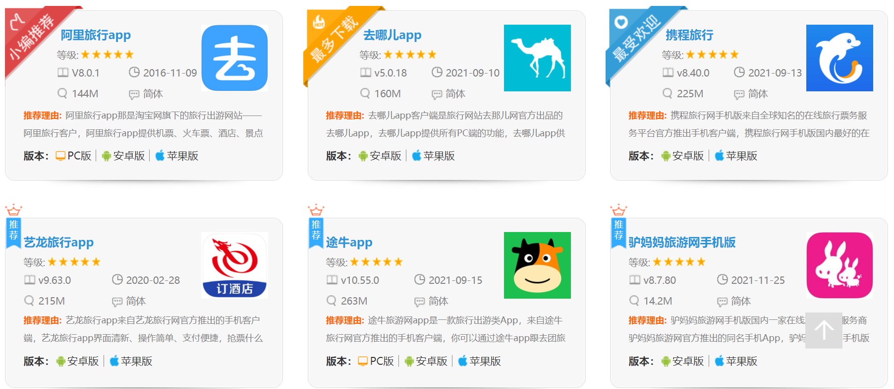
市场分析
主要竞争对手

Slide 4
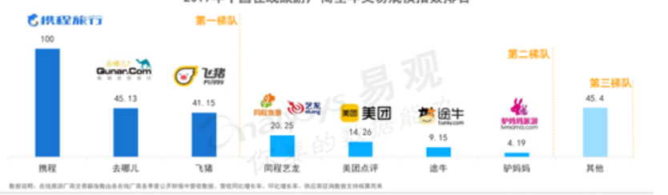
市场分析
各大旅游平台使用率

Slide 5
市场分析
携程旅行
基本功能
跟团游、机票+酒店自由行套餐、景点+酒店旅行套餐、旅行保险选择
定机票、火车票、汽车票、门票
一日游、交通接驳、出境上网、当地美食、休闲娱乐、新奇探险等预订
目的地最全实用攻略、还有靠谱点评，达人经验汇集的口袋攻略
订酒店

Slide 6
市场分析
去哪儿
基本功能
订机票
夜销
低价提醒、往返特价包、在线值机、特价机票查询、价格趋势查找、航班动态、机场宝典
晚上预订酒店，智能低价房查找
语音搜索
预定酒店
团购
手机特惠返现、急速预定酒店、夜销低价房查找
每日提供大量酒店、周边游、门票、国内游等精彩团品旅游团购低价产品
支持智能化搜索机票信息 , 个性化筛选航班 . 在同类旅游产品中首度创新提供多轮对话服务

Slide 7
市场分析
预定酒店
旅行团预订
目前旅游APP的主要功能
预订往返车船票以及景点门票
用户攻略分享

Slide 8
市场分析
01
02
03
04
行程制定流程繁琐，且内容为大多为商业化景点
大部分人旅行之后不会有记录的习惯
景点信息零散
质量良莠不齐
◇◆◆◆
◆◇◆◆
◆◆◇◆
◆◆◆◇

Slide 9
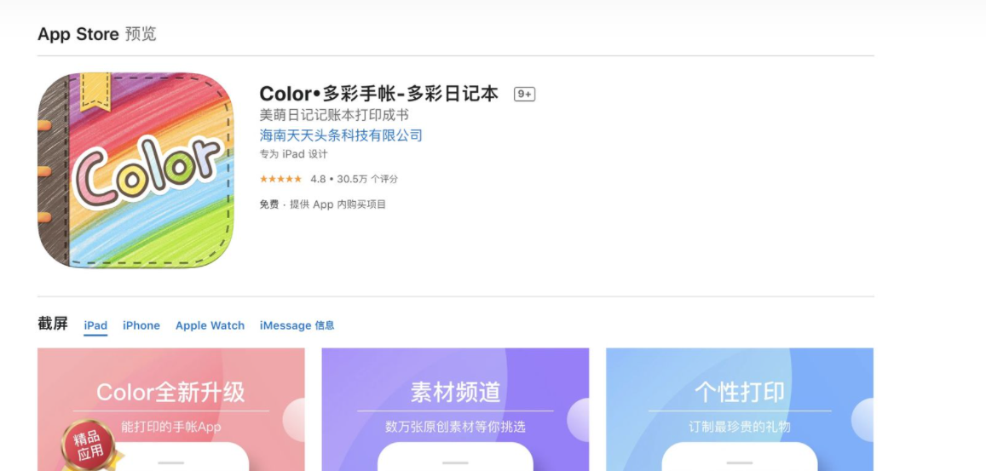
市场分析
手账市场
使用人数30万＋
它是一款充满生活元素的手账制作APP，可以看出使用者也达到了十万级别，这对于一个小众的手账圈而言以及是一个较为庞大的使用规模，同时也可以看出人们对于电子手账的需求。
市场数据分析
点击此处请输入文本内容点击此处请输入文本内容点击此处请输入文本内容点击此处请输入文本内容点击此处请输入文本

Slide 10
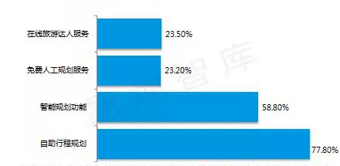
市场分析
旅行线路规划市场
市场存量
2020年在线旅游市场迅速扩张，市场交易规模为4237.2亿元。其中自助游和跟团游大概各占一半，估算2020年在线自由行市场约为2000亿元，假设所有使用智能行程工具的用户都能在此预定，则智能行程市场能达到千亿规模，实际规模也有几百个亿。
市场数据分析
点击此处请输入文本内容点击此处请输入文本内容点击此处请输入文本内容点击此处请输入文本内容点击此处请输入文本

Slide 11
市场分析
旅行线路规划市场
市场特征
01
03
对产品的技术要求相对较高
自由行主要人群占中国总人口比例的14%
出境游市场增长迅速。2020年出境旅游人次、境外旅游消费均列世界第一。
市场处于初始成长阶段
02
04

Slide 12
市场分析
旅行线路规划市场
平均出行时间越来越长
年出行频率越来越高频
市场趋势
越来越向远距离国家渗透
越来越自由化、个性化

Slide 13




市场分析
目标人群：
热爱旅游但不愿意做攻略的人群
喜欢记录旅行中奇闻轶事的人群
自动规划路线
旅行手帐快速生成
智能推荐美食和周边
线上购买旅游景点的票

Slide 14
第五部分
创业团队

Slide 15


创业团队
创业理念
创业理念
我们希望建立一个能自动规划路线的旅行APP，来使得我们APP的使用者在出行前能够更加便利，减少不必要的精力损耗
平台可以得到来自客户最直接的关于 APP 或服务的反馈和建议，系统会对这些反馈和建议进行自主学习，进而为下一次出行规划出更让人满意的路线
APP内设有旅行手帐与讨论区的功能，通过旅行手帐的搭建来保存旅行者在旅行过程中的回忆

Slide 16
创业团队
创业团队
姓名 | 职位 | 工作范围
沈佳艺 | 项目负责人 | 负责项目的统筹规划，人员安排，项目重要节点监督
周芷竹 | 营销总监 | 负责制定项目的营销计划
吴依依 | 财务总监 | 负责项目的财务开支，将项目的支出合理化、节约化
徐嘉璐 | 市场推广总监 | 负责项目前期的宣传及后期的推广
应宇杰 | 技术总监 | 负责带领团队进行技术开发，保证项目的落地性
李娉婷 | 设计总监 | 负责项目的界面设计，保证界面美化整洁

Slide 17
创业团队
创业优势
讨论区设计
民宿预订
机票预定
推荐算法与深度学习算法的应用
手账制作
在旅行手帐界面，使用者可以上传自己对于该景点的体会和照片，用户通过自己选择的喜欢的手账风格，后台会自动进行建模，制作出一本电子旅行手账，客户可以在APP内进行翻阅手账，同时也可以向平台购买，我们会将这个手账做成一本实体手账送到用户手中

Slide 18


创业团队
团队组织结构
领导层
管理部门
策划人事
财务部门
技术部门
开发部门
运营维护部门
设计部门
宣传部门

Slide 19
创业团队
团队员工
01
全职员工
◇◆◆◆
02
兼职员工
◆◇◆◆
我们团队的兼职员工分布在财务部门和运营部门，分别为2人和3人。

Slide 20
创业团队
管理要素
年终举行年度绩效考核总结会议
调动他们的积极性 建立他们的信心
定下年度关于团队成员职业发展的计划
目标管理
团队管理高层预定目标
由上下级一起考核目标完
切忌相互指责
有效管理
期望管理
销售流程化
市场开发流程化
市场推广流程化
绩效考核培训流程化
及时性
可执行性
针对性
可接受性
业绩和效果的明显性
引导团队成员形成正确的期望观
为团队成员实现期望指引方向和提供方法
流程化管理
绩效管理

Slide 21
创业团队
薪资标准
月薪资总额
固定工资 |  |  | 浮动工资
岗位工资 | 工龄工资 | 岗位津贴 | 绩效工资 | 效益工资 | 全勤奖 | 奖金

Slide 22




创业团队
激励措施
特殊贡献奖
先进奖
由于员工个人的努力给团队带来较大贡献的一种特别嘉奖
每年由团队统一评出先进集体和个人，并按规定予以相应的奖励：先进部门奖金3000元；先进个人每人1000元
创新奖
年终奖
在工作中工作方式或方法的改进、产品创意等给团队带来一定现实的或潜在的效益
根据团队的年度目标完成情况设置的奖励，是超出团队完成目标部分的奖励，是针对全体员工额外贡献的奖励和回报

Slide 23
第六部分
财务分析
Distant Time by Rabindranath. I know not from what distant time thou art ever coming nearer to meet me. I know not from what distant time.

Slide 24
财务分析
项目注册情况
目前资本结构
初始注册资本由团队成员与外部投资者一次性出资完成。其中，团队成员自筹资金 150 万元，吸引风险投资200万元，拟入几家风险投资商共同入股。
股东持股比例：项目负责人50%， 营销总监10%，财务总监10%，市场推广总监 技术总监10%，设计总监10%。
公司成⽴之初，注册资本预计为 350 万，由公司创业团队与外部投资者一次性出资完成。公司的法人代表为本组组长。
前期融资

Slide 25
财务分析
中长期融资方案
支出项目 | 资金预算（万元）
基础付费项目 | 100
开发费用 | 90
增值服务费用 | 30
市场营销 | 60
人工劳务 | 20
总计 | 300
01
02
03
04
银行贷款
创新基金
新一轮风险投资
上市融资
公司将会根据具体投资需求向银行借贷，通过长期贷款和短期贷款相结合的方法，将范围控制在预期可偿还范围内。
公司在遇到资金周转不周的情况时，如银行借贷不太顺利，可以考虑进行新一轮的风险投资。
将经营公司的全部资本等额划分，经批准后在深交所创业板上市流通，公开发行。
本公司属于科技型小企业，可以申请中央政府的专项基金。
◇◆◆◆
◆◇◆◆
◆◆◇◆
◆◆◆◇

Slide 26
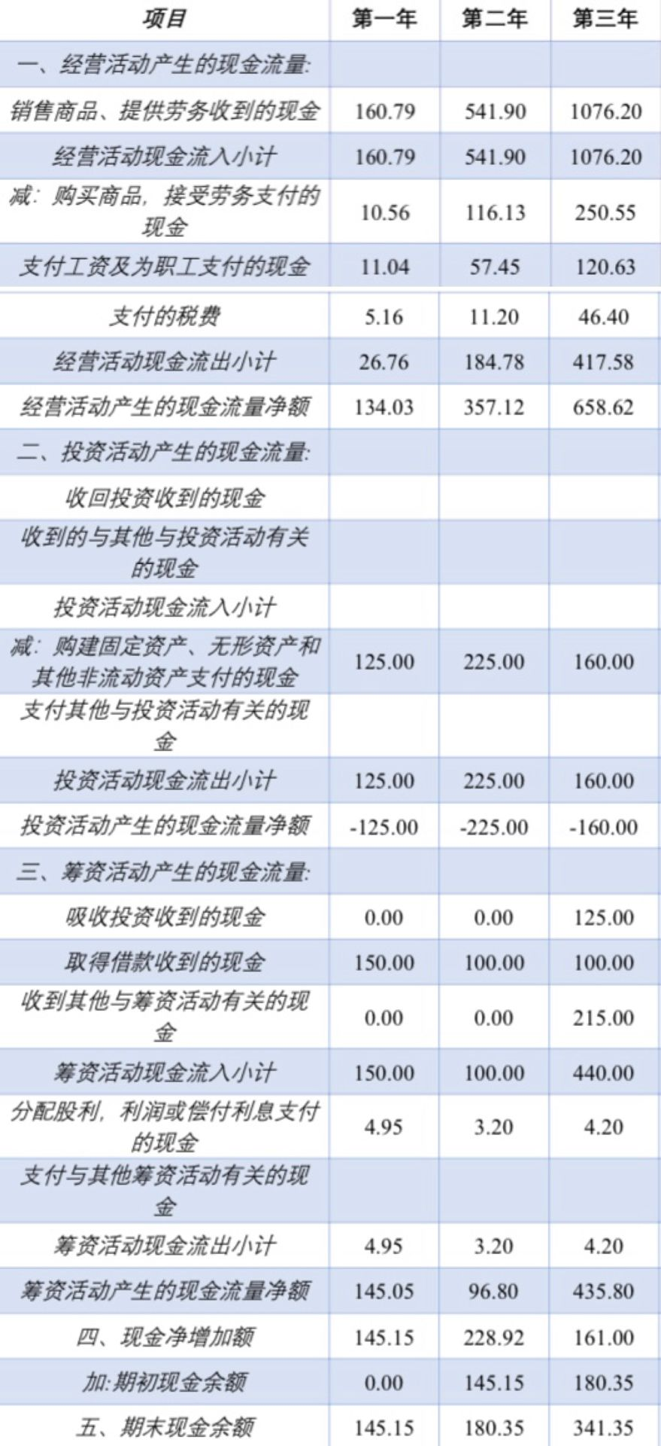
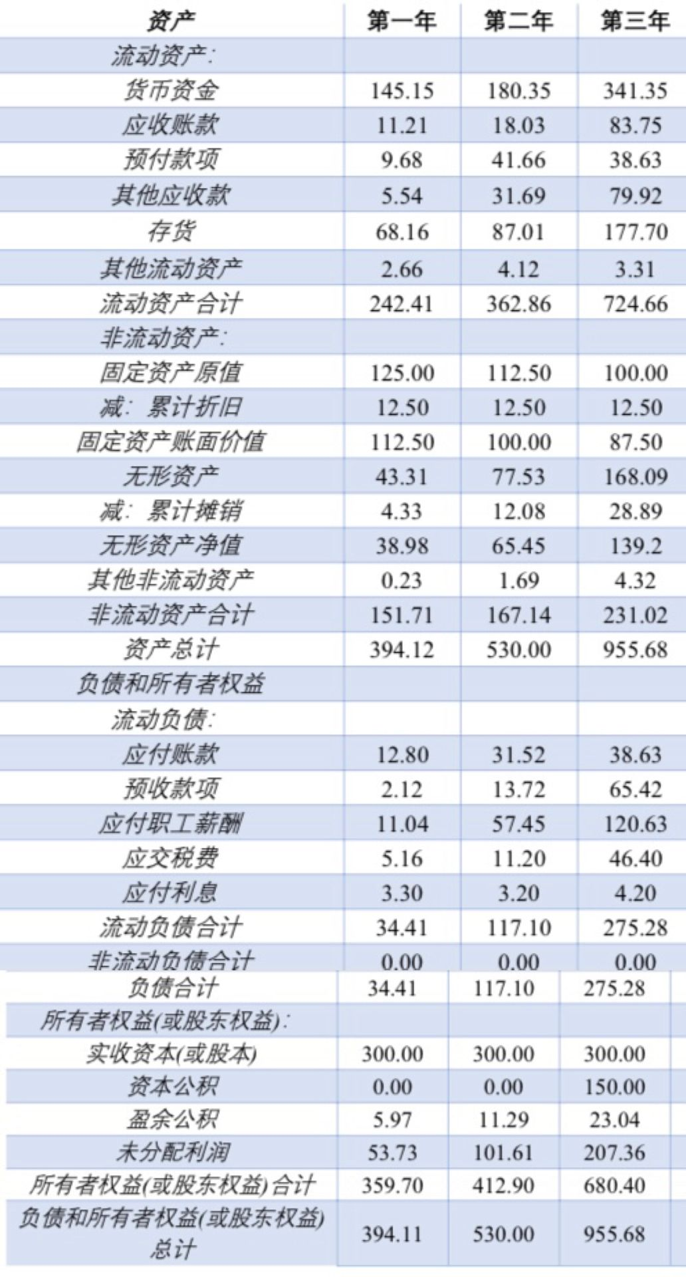
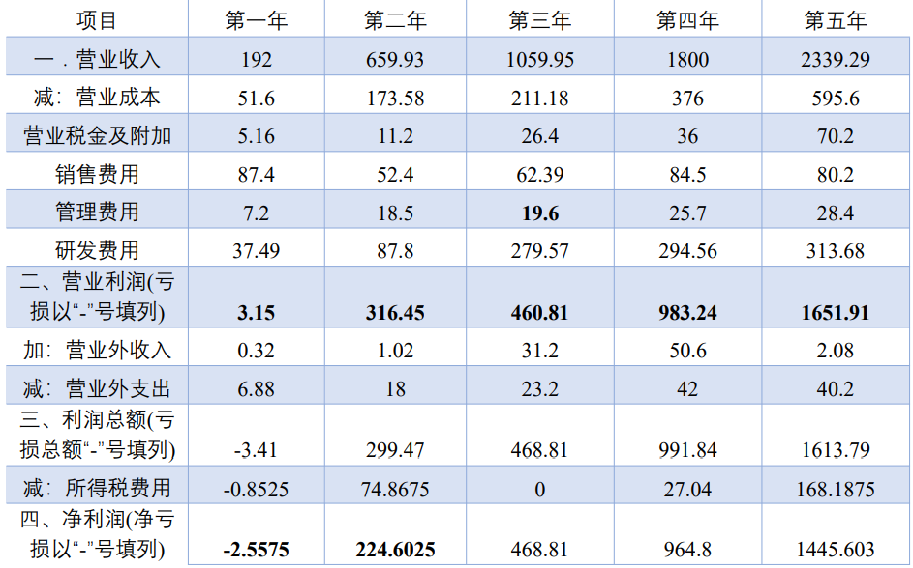
财务分析

Slide 27
第七部分
风险分析和防范

Slide 28
风险分析和防范
技术风险的防范
1
2
3
技术成功的不确定性
技术寿命的不确定性
技术专利申请滞后
分担技术风险:天使投资或风险投资
开展技术保护，申请专利
检测技术的发展
◇◆◆◆
◆◇◆◆
◆◆◇◆

Slide 29
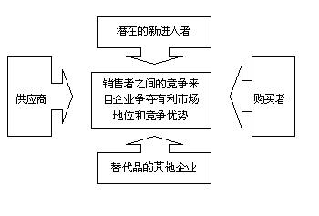
风险分析和防范
波特五力分析模型
新进入者的威胁
供应商的议价能力
购买者的议价能力
替代品的威胁

Slide 30
风险分析和防范
市场风险的防范
合理控制进入市场的成本
科学界定进入市场的定位
制定合理的价格策略
制定以市场为导向的整合营销策略

Slide 31
风险分析和防范
管理风险及防范
1
1
创业者的素质和能力
提高创业者的素质和能力
2
2
创业者的决策
建立现代企业制度
3
企业的组织架构

Slide 32
风险分析和防范
财务风险
现金流风险
筹资风险
经营不利
投资不利
融资不利
财务失控
投资利润率
经营亏损
负债结构

Slide 33

风险分析和防范
财务风险的防范
增加创业者的风险意识
学习成功创业案例和吸收失败创业的失败经验，提高风险意识
保持资产流动性
缩短应收账款的周期，降低整体资产中固定资产的比例
加强财务会计制度建设
加强和完善公司财务制度，通过培训财务知识提高财务人员的综合素质，使员工更好的完成任务

Slide 34
风险分析和防范
不可预见风险及防范
自然灾害等造成的风险
把重要设施建在自然灾害发生少的地方
01
01
社会、经济变化造成的风险
不要过多接触隐私信息和政治内容
02
02

Slide 35
感谢欣赏
马卡龙配色简约风格年终工作总结汇报PPT模板
汇报人：知鱼

